Slide 1
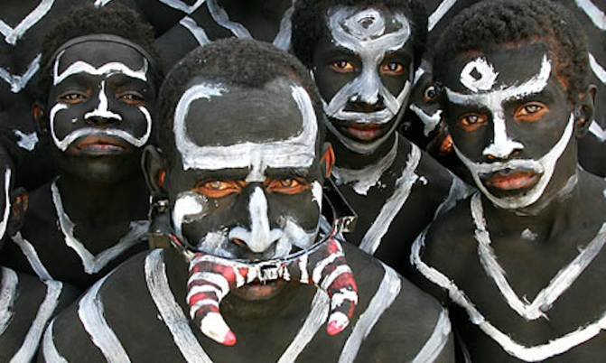


Le futur est dans le cannibalisme
Daniele Zullino
WHO collaborating center

Slide 2
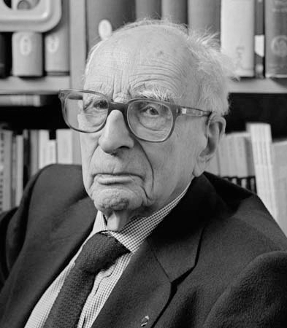
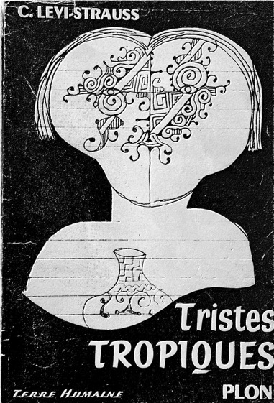
Claude Levy-Strauss

Slide 3
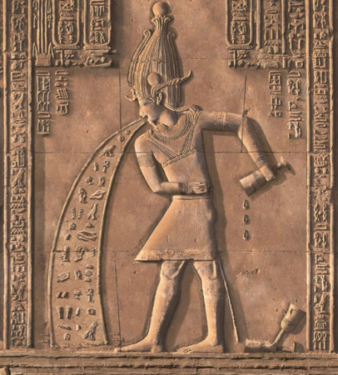
Société anthropémiques
Anthropémie: du grec émein, vomir
« … expulser ces êtres redoutables hors du corps social, en les tenant temporairement ou définitivement isolés, sans contact avec l'humanité, dans des établissements destinés à cet usage. »

Slide 4
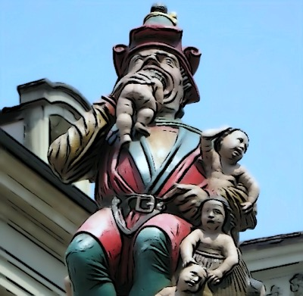
Société anthropophagiques
Absorption individus détenteurs de forces redoutables …
Pour neutraliser celles-ci
Pour les mettre à profit

Slide 5
3 types de société
anthropémiques
anthropophagiques encapsulantes
  pour neutraliser
anthropophagiques assimilantes
  pour profiter

Slide 6
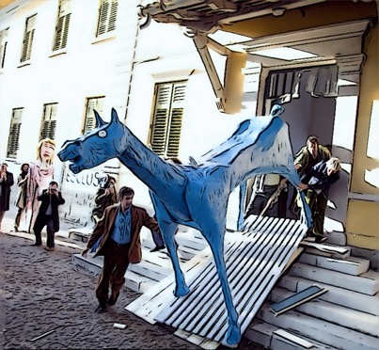
De l’anthropémie à l’anthropophagie
Mouvements contestataires et antipsychiatriques, psychiatrie communautaire ➛ Application systématique modèle anthropémique inacceptable
➛ Approche anthropophagique

Slide 7
Psychiatrie anthropophagique encapsulante
Incorpore le déviant
Claustre, restreint, cache dans endroits à l’intérieur de la société
    Décollement de la société
    ➛ Neutralisation les forces redoutables qui basculent la normalité

Slide 8
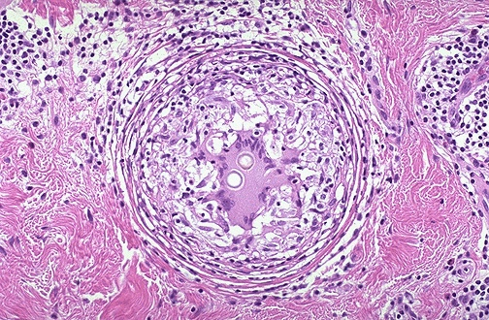
Granulome corps etranger

Slide 9
Psychiatrie anthropophagique encapsulante
Agent perturbateur ne peut être expulsé ou il est trop dispendieux de l’expulser
Homéostasie maintenue en encapsulant le corps étranger
Rapport cout/efficacité favorable
System doit fonctionner autour du granulome

Slide 10
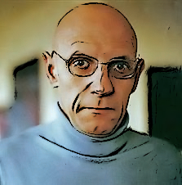
Qu’est un déviant ?
Michel Foucault:
l’homme économiquement improductif
ennemi de la société (capitaliste) disciplinaire
➛ institutions disciplinaires (école, fabriques, hôpital ...) machines à discipliner l’homme improductif

Slide 11
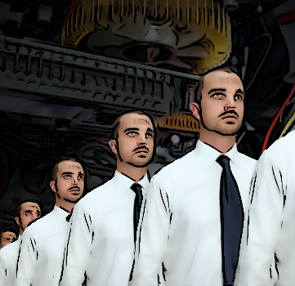
Comment traiter les déviants
La machine pour traiter ces personnages déviants devrait donc corriger cet écart et (de nouveau) les rendre économiquement productifs
Si reprise productivité économique non possible : les empêcher d'interférer avec la productivité économique

Slide 12
Le déviant
Pas de comportement déviant sans coutumes existantes
Mais aussi: pas de développement, pas de progrès, pas d’évolution!
Un déviant est toujours aussi quelqu’un qui émane
Le déviant est à l’origine de tout développement
La capacité de profiter des déviances est probablement la seule façon pour évoluer
Déviance ➛ opportunité de développement
MAIS: déviance dévient disruptive quand elle dépasse l’adaptabilité du système
Danger d'épuisement, de désintégration entre autres

Slide 13



Définition alternative du déviant
Personne qui ne participe pas à la vie citoyenne
Participation politique (voter, élire, être élu, prendre partie, se former une opinion etc.)
Participation culturelle (s'inspirer, inspirer les autres, chercher du sens, transmettre du sens)
Participation civile (aide, entraide, convivialité, accueillir etc.)

Slide 14
Définition alternative du déviant
Société encapsulante : ne permet pas la participation
Société assimilante : permet (ou même exige) une participation dans la vie sociale, politique, civile
➛ pour tirer parti de la tension produite par le déviant
Que faire avec ces forces? Comment les utiliser?
Comment peut, ce qui a motivé d’abord l’exclusion, désormais être (au moins en partie) un atout?
Qu'est-ce que la folie a à offrir?

Slide 15

convention
standard
coutume
convenance
Artiste
Génie
stupide, sot,
vide de sens,
inepte, abruti….
négligeable
sans valeur
cinglé, erratique, bizarre,
vide de sens,
inepte, abruti….
négligeable
sans valeur
zone de tolérance

Slide 16
Transition vers un système assimilatif
Changement de vision
isolation d’une déviance
garder la déviance et
normalité séparés
promotion interactions
entre altérité et
normalité

Slide 17
La psychiatrie anthropophage assimilante doit être artistique
Artiste = personne qui se base sur des conventions pour les détourner, les déployer …, … aller au delà
La psychiatrie anthropophage assimilante devrait se baser sur des conventions (les accepter comme données) … pour aller au delà

Slide 18

Anthropophagie
encapsulante
Anthropophagie
assimilante
Anthropémie

